Slide 1
Técnica de la pirámide invertida
Expresión Oral y Escrita I, Unidad 3

Slide 2
¿En qué consiste?
Es una estructura que sugiere escribir organizando la información con los datos presentados de mayor a menor importancia a través de la respuesta a las denominadas 5 w y 1 h: qué (what), quién (who), cuándo (when), dónde (where), por qué (why) y cómo (how). Esta estructura trata de mantener la atención del receptor de la información, dosificando los puntos de interés.

Slide 3
Aplicaciones
Una de las aplicaciones prácticas de este método tiene que ver con la prensa, especialmente con los periódicos: La organización de mayor a menor importancia de los contenidos, permite acortar un artículo sin deformarlo ni quitar información esencial.
Por ejemplo, primero es el título (letra grande), después la entrada (letra mediana), hacia el final el cuerpo de la noticia (letra pequeña).

Slide 4
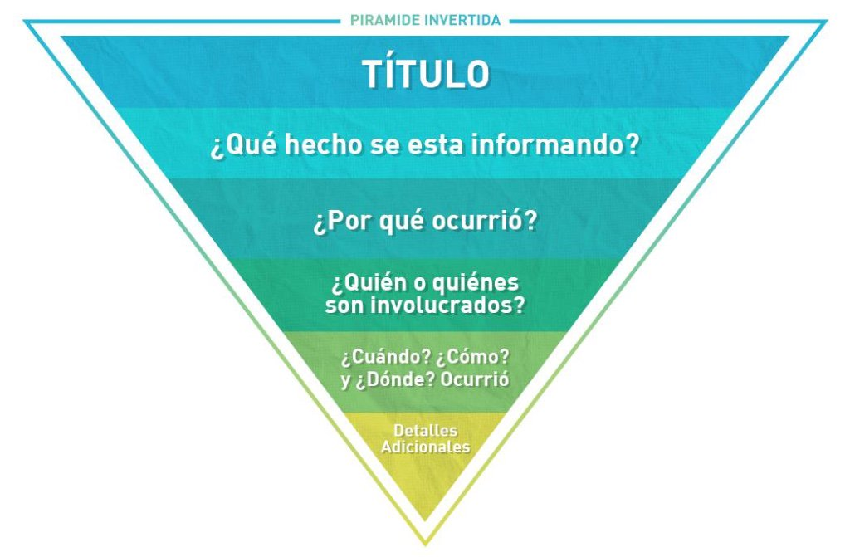
Ejemplos:

Slide 5
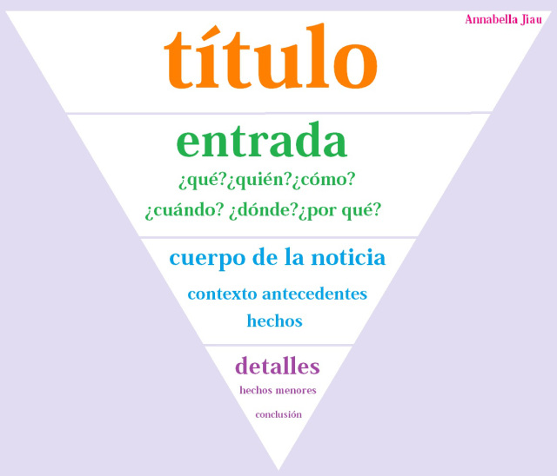
Nota: los tamaños de la letra en la pirámide no reflejan el tamaño real de la noticia impresa.

Slide 6
Práctica 5:
Redacta una noticia (de media a una cuartilla) siguiendo la técnica de la pirámide invertida; puedes utilizar cualquiera de los siguientes temas:
Asesinato o delincuencia
Deporte
Espectáculos
Sociales
Educación
Nota: No copiar de internet, hay que inventar una noticia. No es necesario que los datos que incluyas en tu noticia sean reales. La noticia debe redactarse en párrafos normales, no en forma de pirámide. La pirámide es solo una representación del acomodo de la información.

